Slide 1


Michal Singer and Yuval Schwartz

Slide 2
Our Research Question
Classification of similar customers
In order to make a better recommendation system
Notes:
המטרה העיקרית שלנו בפרוייקט היא חקירת דאטה לשם מערכת המלצה עבור לקוחות המזמינים משלוחי מזון. עיקר הדגש במערכת שלנו היא זיהוי דימיון בין לקוחות ומציאת דפוסי הזמנה דומים. כך נוכל
לייעל את תהליך ההזמנה מצד הלקוח, מה שיגרום לריבוי הזמנות מצד העסק ולשיפור חווית קניה מצד הלקוחות. מצב זה יועיל לשני הצדדים. אז למעשה שאלת המחקר שלנו היא: Classification of similar customers

Slide 3
Work Stages
data science group
Getting to know Neo4j
Build our Data
Learn how to perform basic operations in Neo4j such as importing
Building data and perform some fine-tuning
Data structure
Data science
Determining the ultimate data structure based on our research questions
Using the Neo4j’s data science Playground
Notes:
שלבי העבודה שלנו היו:
1- בנייה ועריכת הדאטה
2-להכיר את התוכנה ניאו פור גיי וללמוד איך להשתמש בה
3- בניית מבנה הנתונים שהכי יתאים לדאטה שלנו לפי שאלת המחקר שלנו
4-דאטה סיינס- הרצת אלגוריתמים מתאימים בניאו פור גיי בכלי -
Data science playground

Slide 4




Building our Data
we started with data that included 3 json files and after a lot of thinking and planning we converted them to 5 CVS files
So that we can get the best result and efficiency from our data
Restaurants
Restaurants
Customers
Customers
Orders
Orders
Order Description
Types
Categories
Notes:
התחלנו עם דאטה שהיה בנוי מארבעה קבצי ג'ייסון – מסעדות לקוחות הזמנות וקטגוריות. חשבנו הרבה איך אנחנו רוצים שהדאטה שלנו יראה ואילו שדות אנחנו רוצים שהוא יכלול כדי להשיג את התוצאות הטובות ביותר, לכן החלטנו לבסוף לבצע המרה ל5 טבלאות מקבצי csv והם: מסעדות, לקוחות, הזמנות, תיאור הזמנות וקטגוריות.

Slide 5
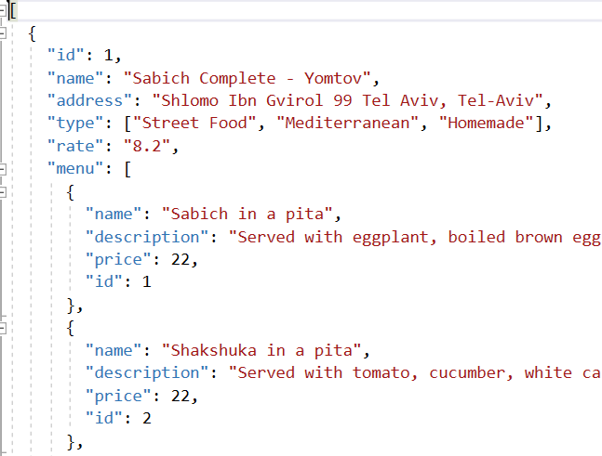
Building the Data
Restaurants Before

Slide 6
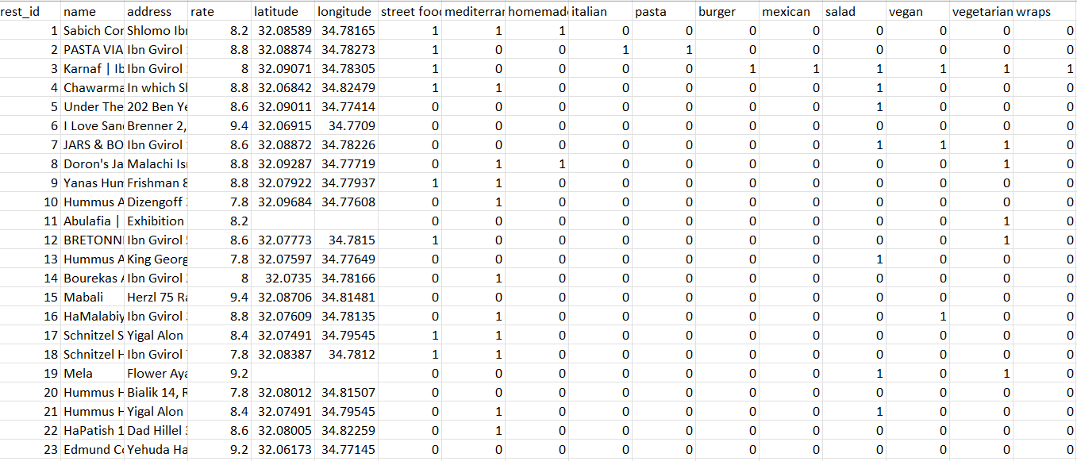
Building the Data
828 records
44 features
Restaurants

Slide 7
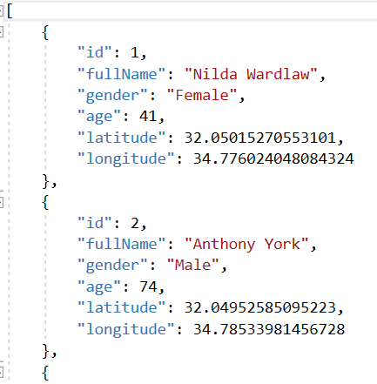
Building the Data
Customers before

Slide 8
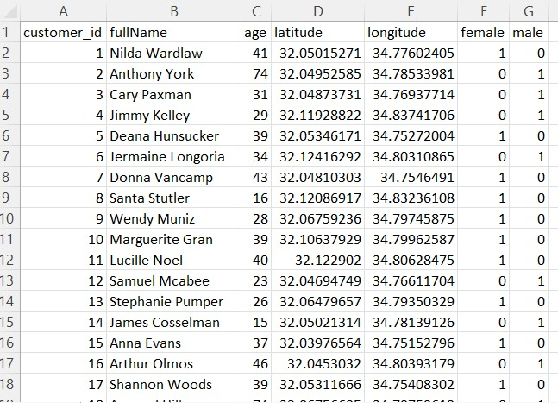
Building the Data
30 records
7 features
Customers

Slide 9
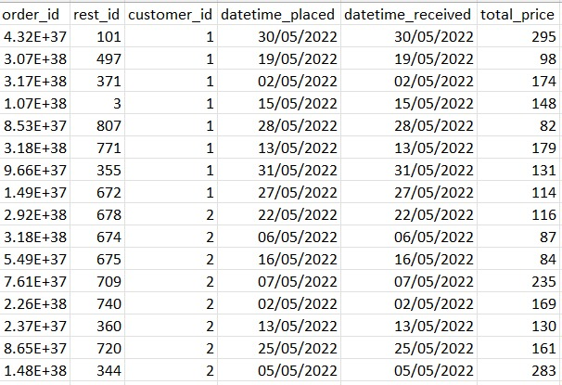
Building the Data
182 records
6 features
Orders

Slide 10
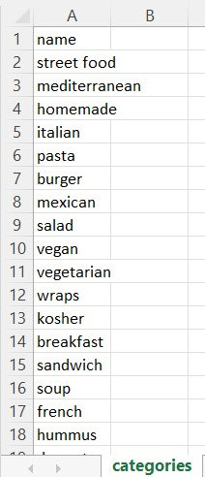
Building the Data
37 records
1 feature
Categories

Slide 11
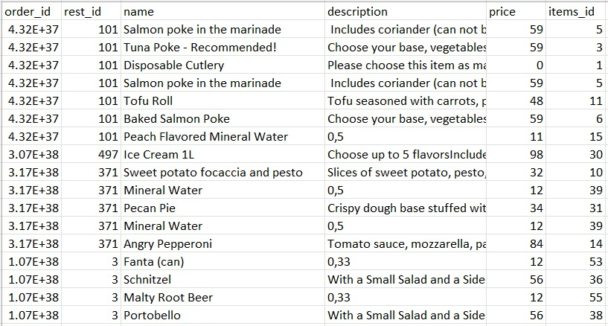
Building the Data
631 records
6 features
Order Description

Slide 12
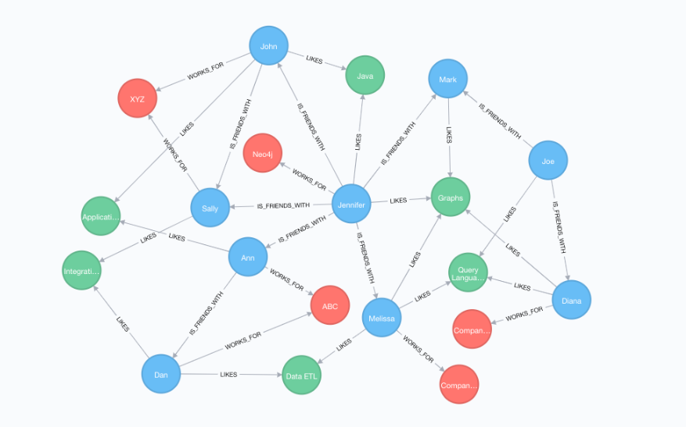
So what is Neo4j?

Slide 13
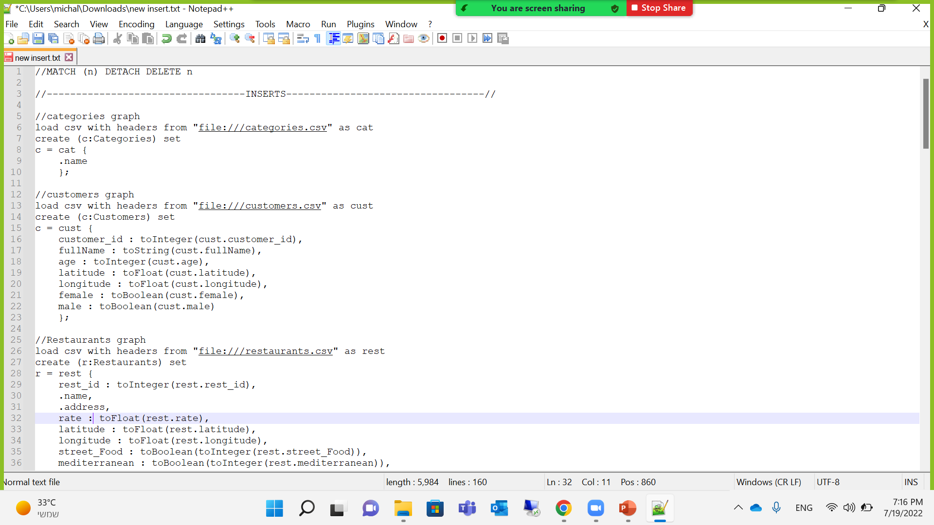
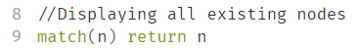
Getting to know Neo4J
Inserting
Displaying / Deleting
Notes:
בכדי להכיר איך להשתמש בניאו פור גיי, היינו צריכות קודם ללמוד איך להכניס נתונים לתוכנה ע"י כתיבת קוד שמיועד לניאו פור גיי
בתמונה למעלה אפשר לראות קוד של הכנסת נתונים מטבלת קטגוריות ומטבלת לקוחות לתוך התוכנה אפשר לראות את השדות שהכנסנו, ואת ההמרות שנעשו בכדי שהנתונים יכנסו לתכונה כמו שצריך
בחלק למטה אפשר לראות פקודות שהשתמשנו בהן הרבה-
הצגת כל הנאודים הקיימים בדאטה שלנו, הצגת נאודים ספציפיים ומחיקת נאודים.

Slide 14
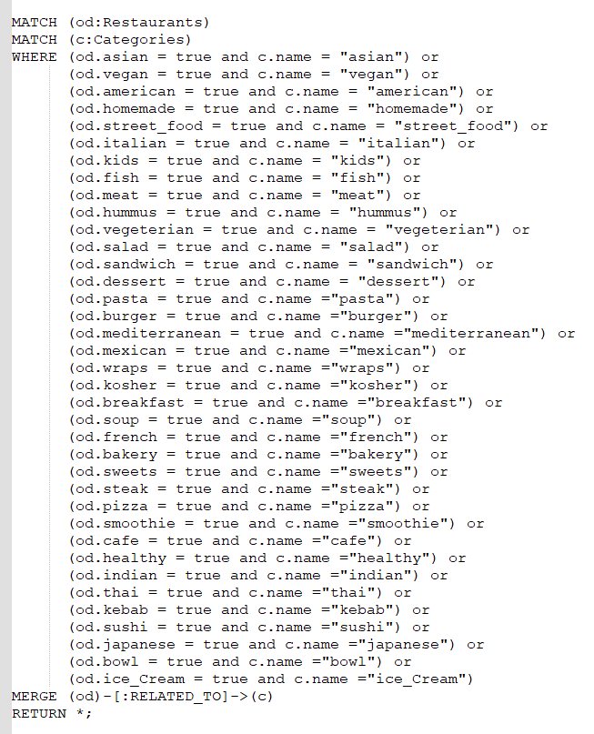
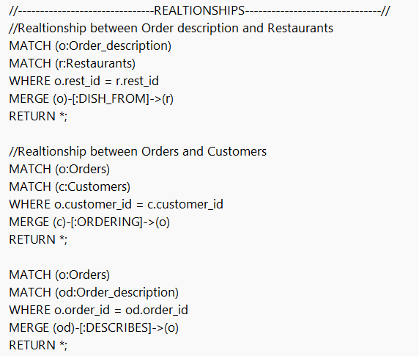
Getting to know Neo4J
Notes:
כאן יש קוד שיוצר קשרים בין נאודים- בגרף קשר ייוצג על ידי קשת. למשל בחלק קוד הראשון בצד שמאל למעלה יצרנו קשר בין הזמנה למסעדה על ידי קשר שנקרא "מנה הוזמנה מ".

Slide 15
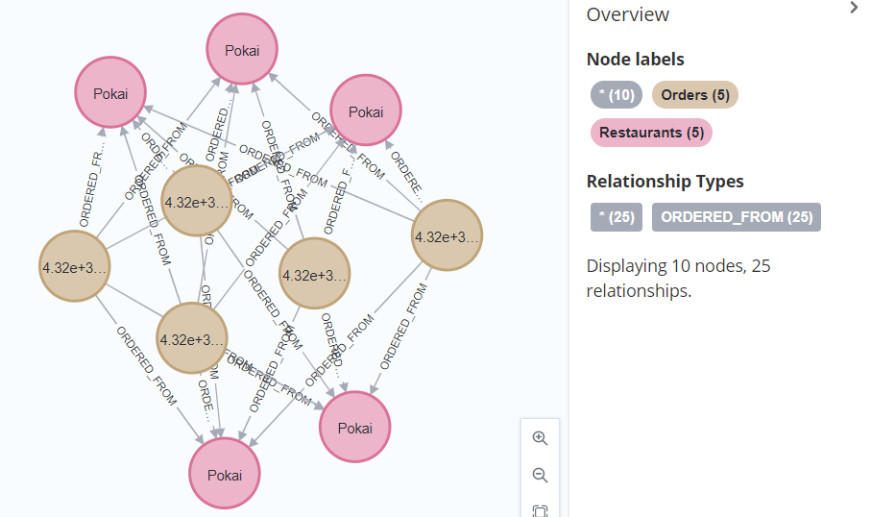
Data Structure
Fixing our Data for better data structure
Notes:
סידרנו את הקבצים לטבלאות כך שהטבלאות שלנו היו : מסעדות, הזמנות, לקוחות וקטגוריות. סידור זה לא היה מוצלח מכיוון שהוא יצר הרבה כפילויות, למשל בתמונה הבאה ניתן לראות כי לכל מסעדה נוצר node לפי כמות הקטגוריות להן היא שייכת. כמו כן גם לכל הזמנה נוצר node לפי כמות המוצרים שהוזמנו באותה הזמנה.

Slide 16
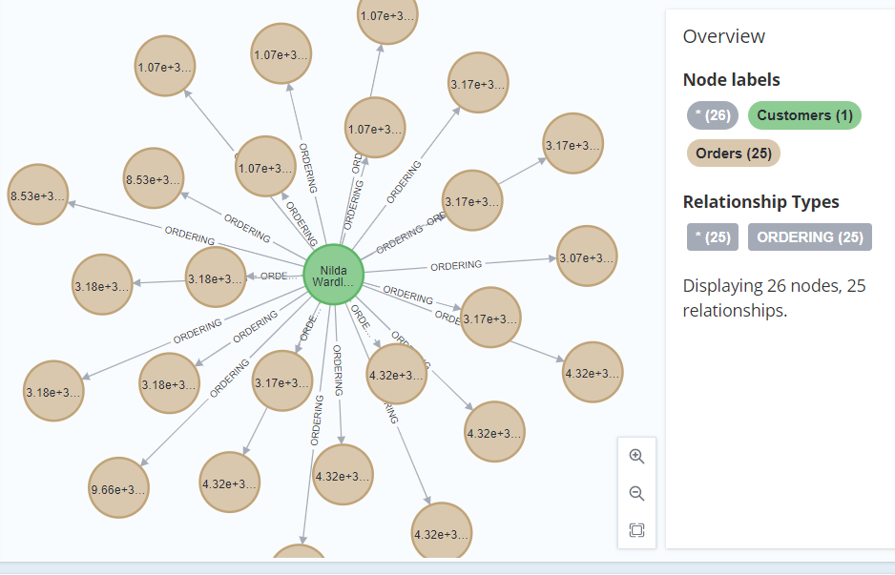
Data Structure
Fixing our Data for better data structure
Notes:
בתמונה הבאה ניתן לראות כי היה ניתן לראות הזמנות של לקוחות רק לפי מוצרים שהוזמנו, ולא לפי הזמנה בלבד, מה שיצר הרבה רעש וחוסר יעילות.

Slide 17
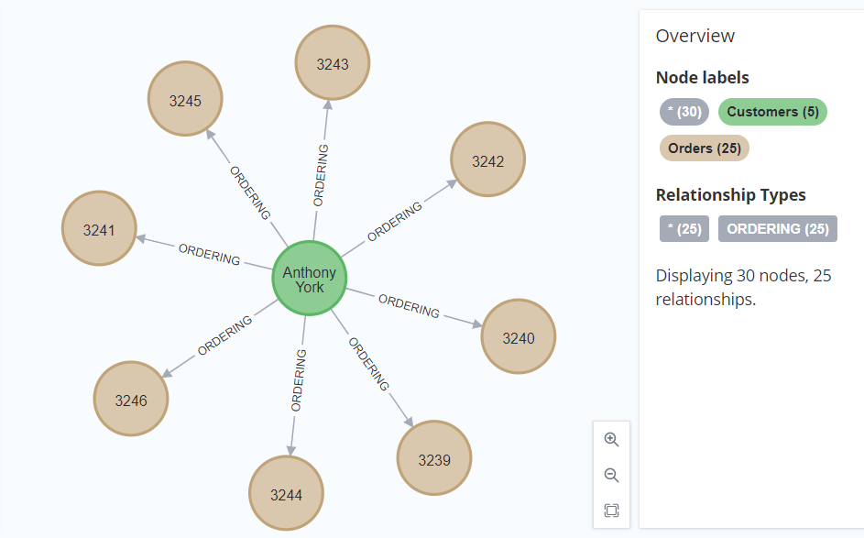
Data Structure
Getting the final data structure
Notes:
קשר בין לקוחות להזמנות: כל לקוח מחובר להזמנות שלו ע"י קשת. קשר זה נקרא "ORDERING".

Slide 18
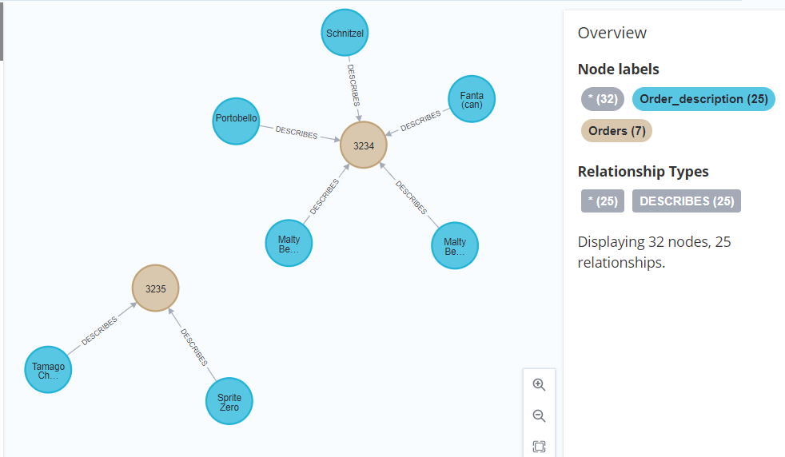
Data Structure
Getting the final data structure
Notes:
קשר בין הזמנות לתיאור ההזמנה: כל תיאור הזמנה המייצג פריט ממסעדה מחובר ע"י קשת "DESCRIBES" להזמנה אליה הוא שייך.

Slide 19
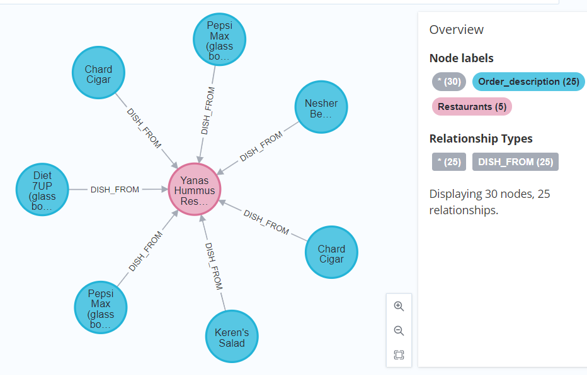
Data Structure
Getting the final data structure
Notes:
קשר בין תיאור הזמנה למסעדה: כל תיאור הזמנה המייצג פריט ממסעדה מחובר ע"י קשת ”DISH_FROM” למסעדה ממנה הוא הוזמן.

Slide 20
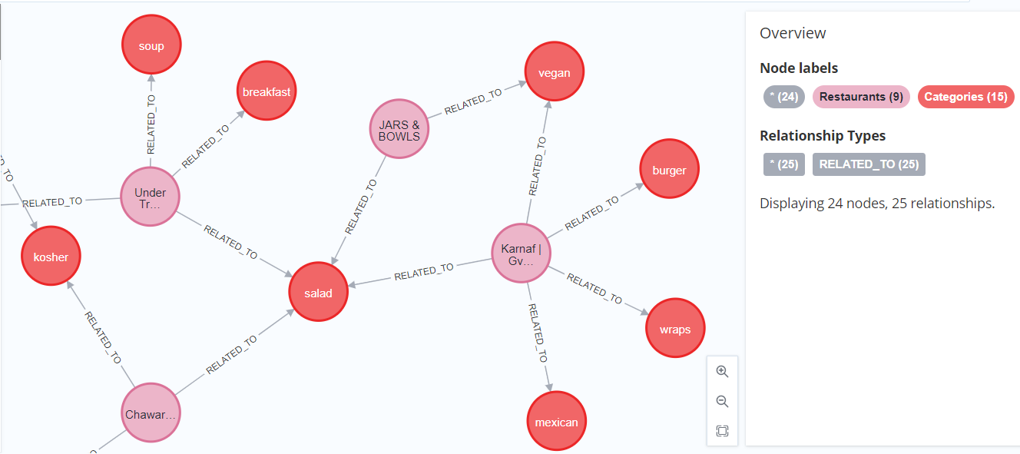
Data Structure
Getting the final data structure
Notes:
קשר בין הזמנה לקטגוריה: כל מסעדה השייכת לקטגוריה יש בינה ובין אותה קטגוריה קשת “RELATED_TO” המצביעה על הקטגוריה. יש מסעדות השייכות לכמה קטגוריות. סה"כ יש 37 קטגוריות.

Slide 21
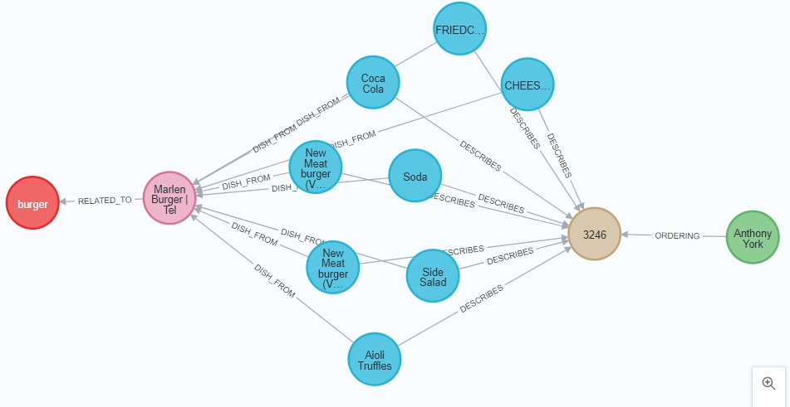
Data Structure
Getting the final data structure
Notes:
בתמונה שלפניכם ניתן לראות גרף מייצג הכולל את כל הטבלאות. הnode הירוק מסמן לקוח – שאליו מקושרת הזמנה מס' 3246 בצבע חום. להזמנה זו מקושרים כל הפריטים שהוזמנו בהזמנה, הם מסומנים בכחול. אליהם מקושרת המסעדה שממנה הוזמנה ההזמנה - מסומן בורוד. ולבסוף, למסעדה מקושרת הקטגוריה בצבע אדום.

Slide 22
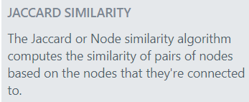
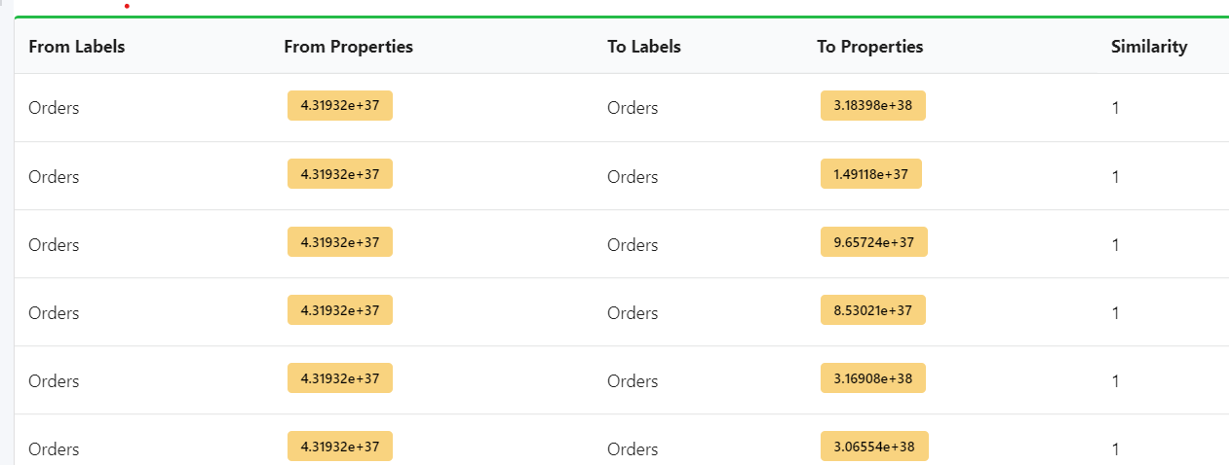
Data Science
Notes:
בעזרת אלגוריתם זה ניתן לראות דמיון בין הזמנות. בנוסף ישנו פרמטר של ציון לדימיון. לדוגמא, ככל שציון הדימיון יותר גבוה, כך ההזמנות יותר דומות. ניתן לנתח את כמות ההזמנות הדומות בין לקוח ללקוח וכך אפשר להשתמש בזה כדי להמליץ ללקוח מנות חדשות שלא ניסה על פי הדימיון של ההזמנות שלו להזמנות אחרות.

Slide 23
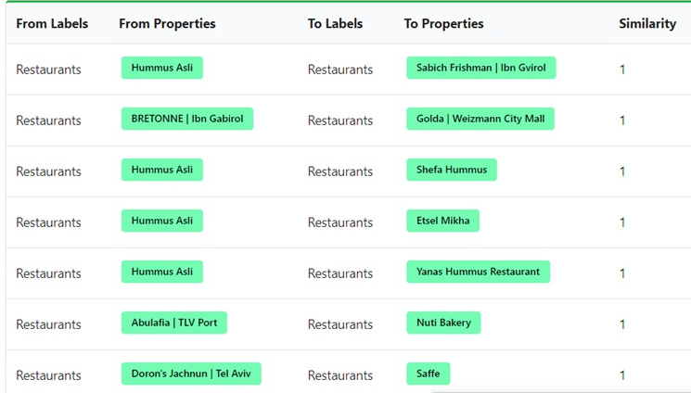
Data Science
Notes:
עוד שימוש באלגוריתם זה, הוא בבחירת מסעדות דומות. ניתן להציע ללקוח מסעדה דומה או לייצר רשימת מסעדות דומות למסעדה שהוא אוהב על פי ציון הדימיון.

Slide 24
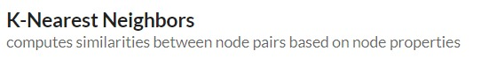
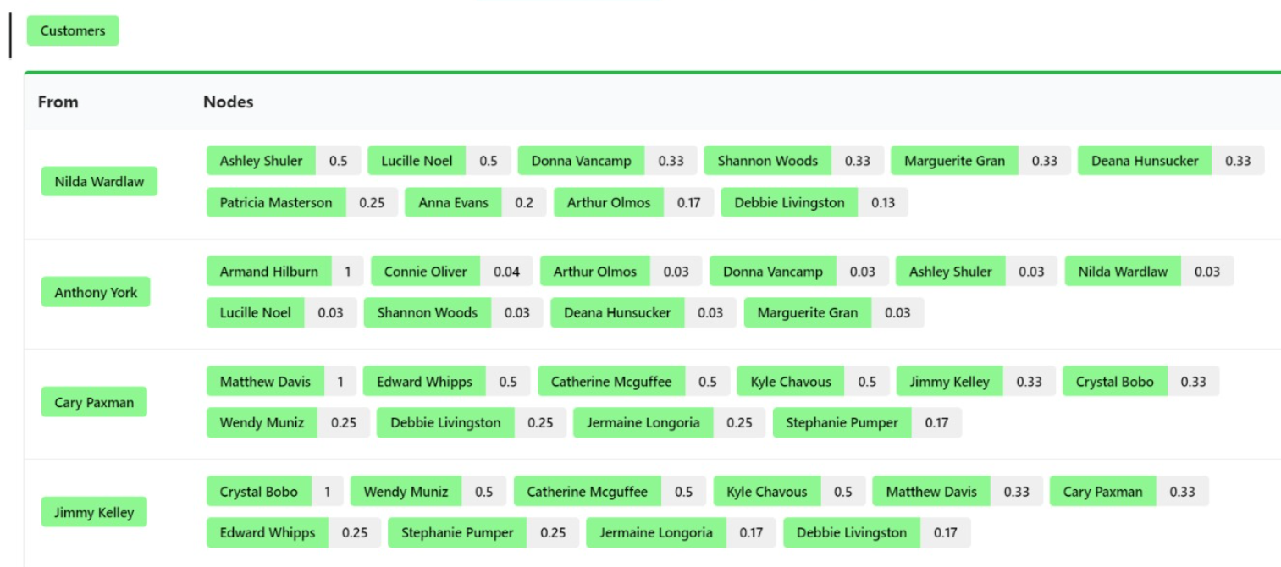
Data Science
Notes:
אלגוריתם KNN לוקח קלט של דוגמה חדשה, האלגוריתם משייך אותו לקבוצה לפי K השכנים הקרובים ביותר של אותה הדוגמא.
השתמשנו באלגוריתם זה בכדי לשייך את הלקוחות שלנו לקבוצות של לקוחות שונים על פי גיל לקוח כך שכל קבוצה מונה 10 לקוחות הכי דומים.
כך ניתן לייחס לכל לקוח את הלקוח בסביבת הגיל שלו, זו יכולה להיות דרך להצעת מנות ללקוח על פי קבוצת גיל.

Slide 25
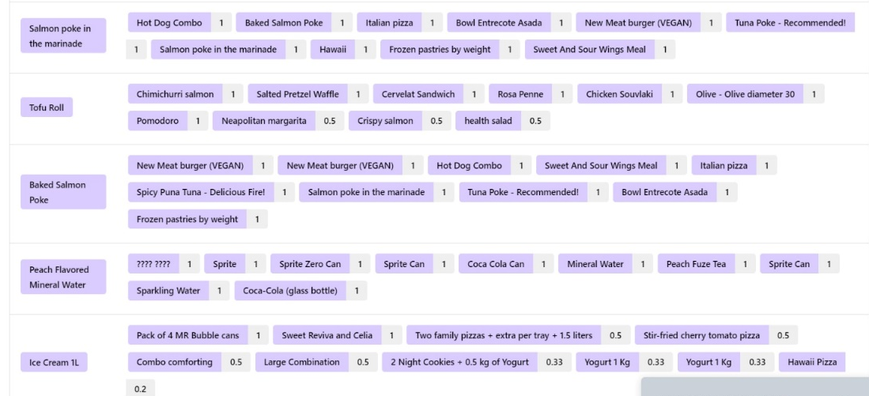
Data Science
Notes:
עוד שימוש של האלגוריתם – הפעם בחרנו בשימוש על פי מחיר, ניתן לראות שלכל קבוצת מנות משויכת מנה המשתייכת אליהן על פי סכום מחיר המנה ובנוסף ניתן לראות את דירוג הדימיון. שיוך מנות על פי מחיר נותן לנו אינדיקציה לקבוצת מנות לפי מחיר, שכן לקוח שמזמין בדרך כלל באיזור סכום כסף מסוים, אפשר להציע לו את המנות המשויכויות למנה שאותה הזמין.

Slide 26
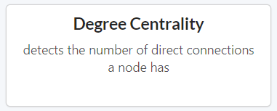
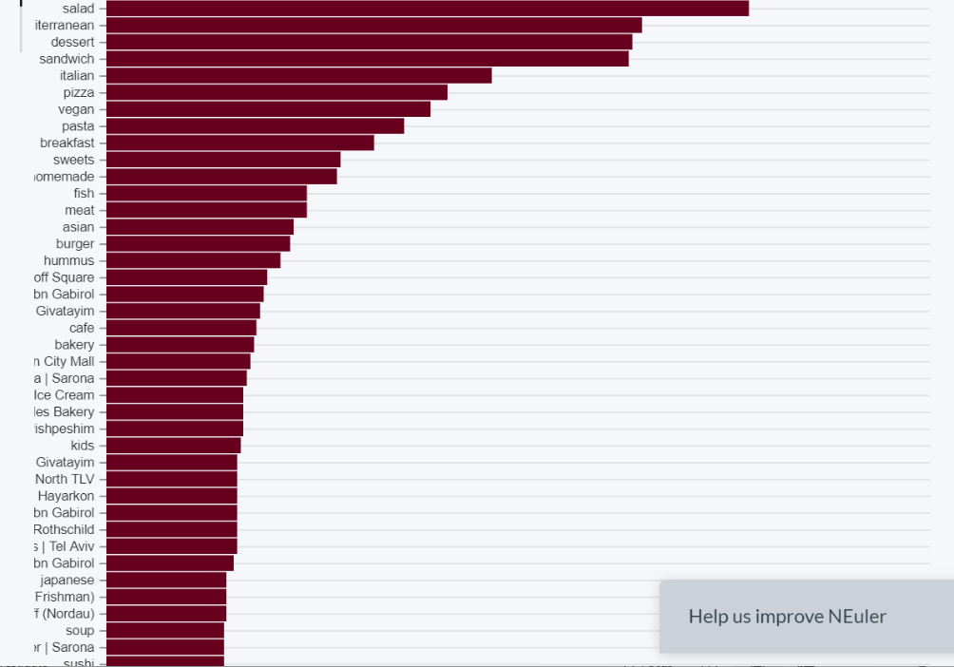
Data Science
Notes:
מוצא את הצמתים המשפיעים ביותר או המרכזיים ביותר בגרף בהתבסס על מספר הקשרים שיש לצומת
בטבלה זו ניתן לראות את הקטגוריות הכי משפיעות. במילים אחרות, הקטגוריות שהוזמנו מהן הכי הרבה הזמנות. נרצה לקחת אותן בחשבון כאשר נרצה להמליץ ללקוח מאיזה קטגוריות כדאי לו להזמין. נעדיף להמליץ לו על קטגוריה שהיא יותר משפיענית מאשר לא, כי כך סיכויי ההתאמה אליו יגדלו.

Slide 27
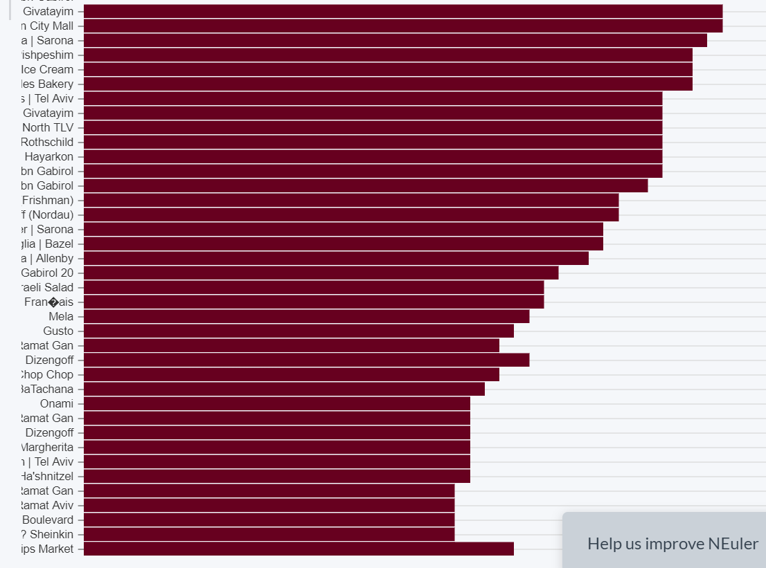
Data Science
Notes:
באופן דומה, הרצנו את אותו אלגוריתם על המסעדות, כדי לראות איזו מסעדות הן הכי משפיעניות, כמובן שניתן להשתמש בזה ולהציע ללקוח מסעדות פופולריות.

Slide 28
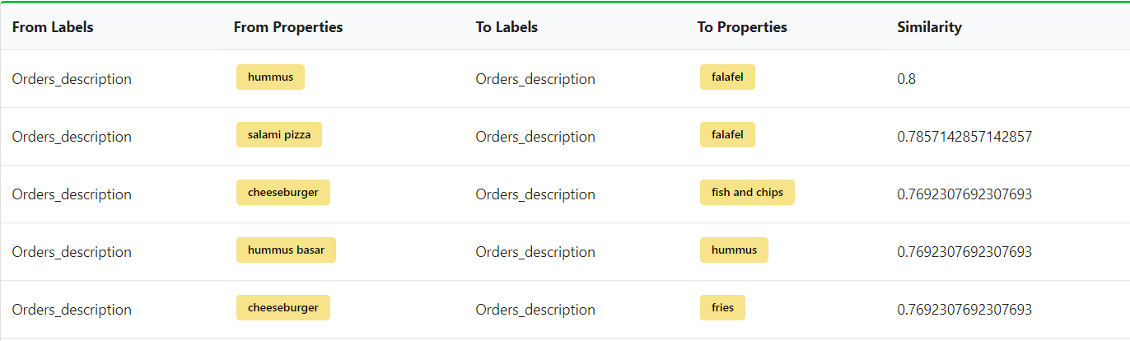
Data Science
Notes:
מודד חפיפה בין שני משתנים ומראה את ציון הדימיון ביניהם.
בעזרת שימוש באלגוריתם זה אפשר לראות חפיפה בין סוגי מנות, ניתן להמליץ ללקוח מנה דומה למנה שהזמין על פי דירוג הדימיון.

Slide 29
Conclusions
Visualization of Neo4j
Makes building a data structure clear and efficient
Data analyzing
Neo4j wasn’t the best option for analyzing the data in a deep way
Bottom Line
We can make a better recommendation system based on customers clustering
Notes:
neo4j הוא כלי חזק מבחינת הויזואליזציה, הוא עזר לנו להבין ולבנות את הדאטה בצורה מובנת ויעילה.
Neo4j היה יעיל להרצת האלגוריתמים ולהצגת נתונים באופן ויזואלי אך התוכנה פחות התאימה לנו לניתוח מסקנות.
למרות שלא היה ניתן לעשות זאת כאן בתוכנה, הסקנו כי אכן ניתן לשפר מערכות המלצה של אוכל ע"י שימת דגש על הלקוחות – חלוקת הלקוחות לקבוצות שונות לפי דמיון תכונותיהם ומאפיינים של ההזמנות שלהם, ובנוסף להתחשב במאפיינים אחרים של שאר הדאטה וליצור מערכת המלצות משופרת.

Slide 30
Thank You! Any Questions?

Slide 31
